Slide 1
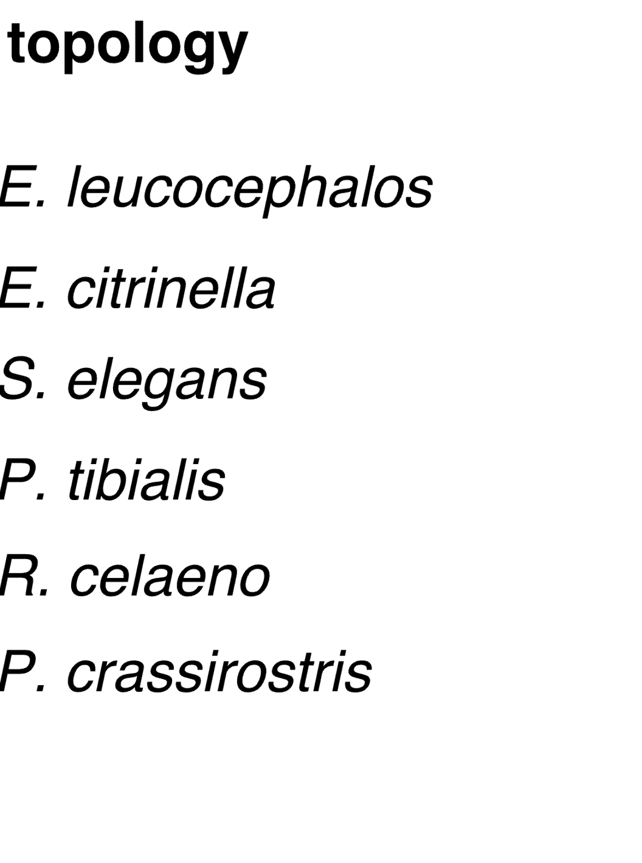


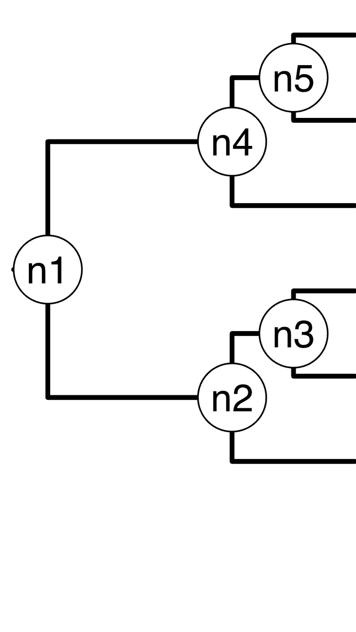
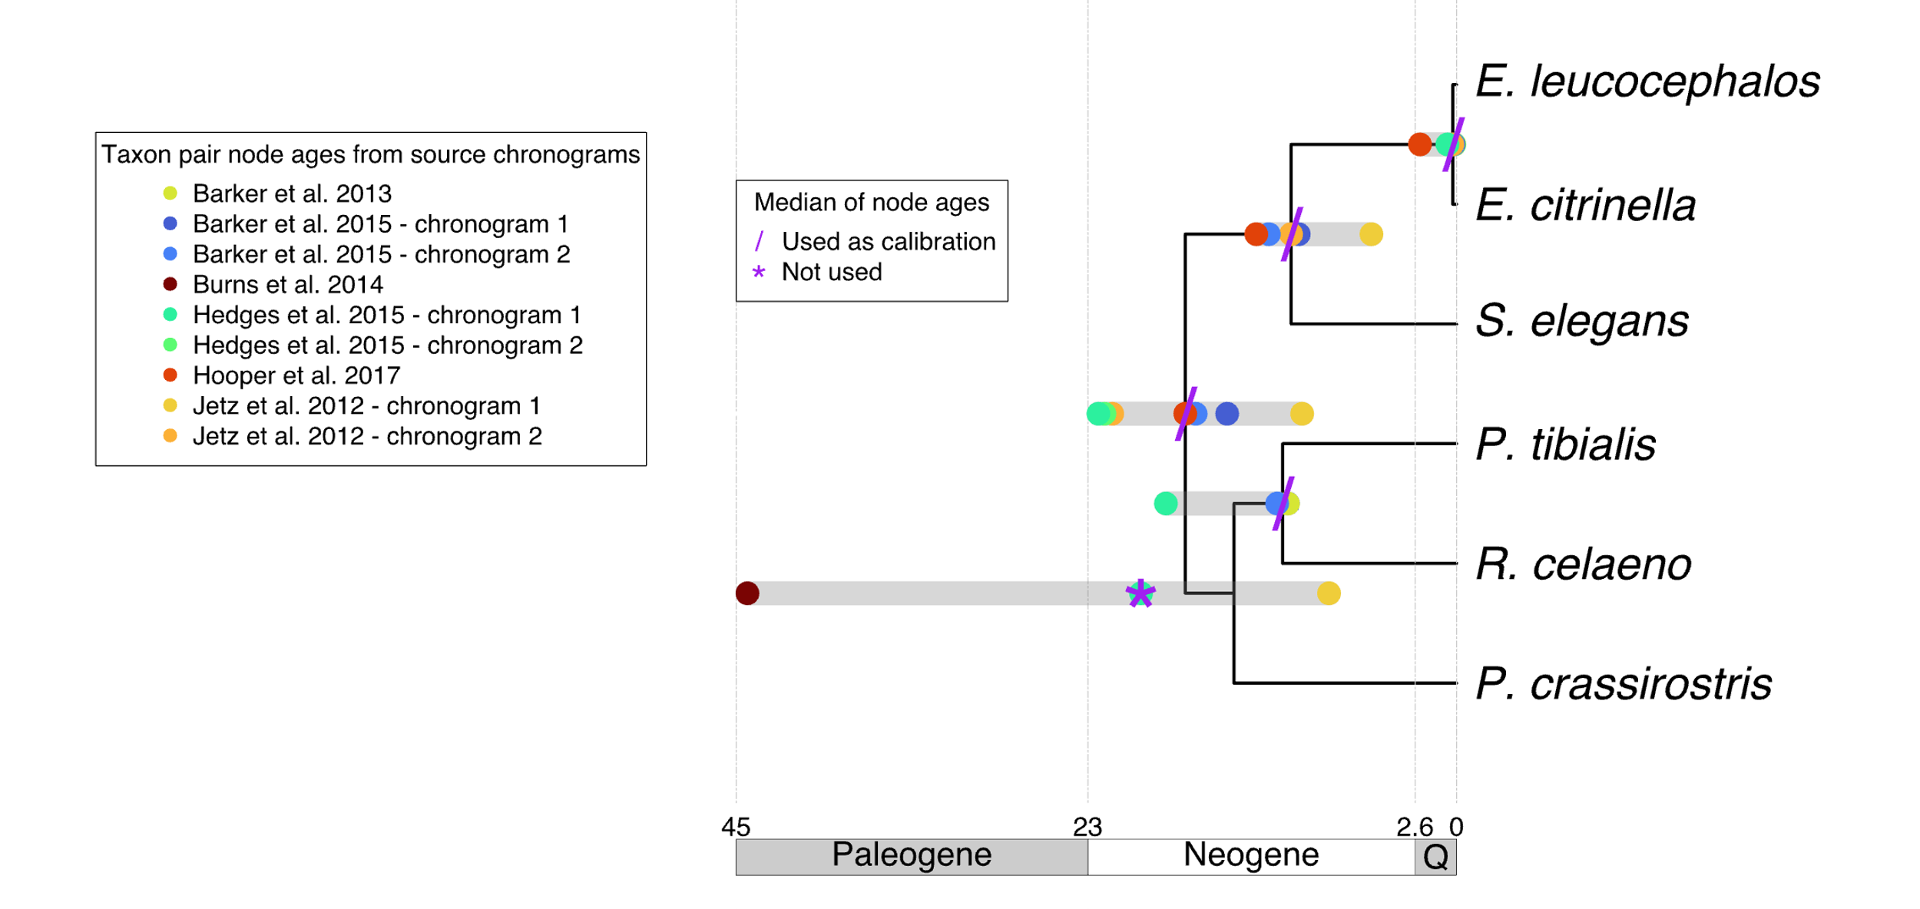

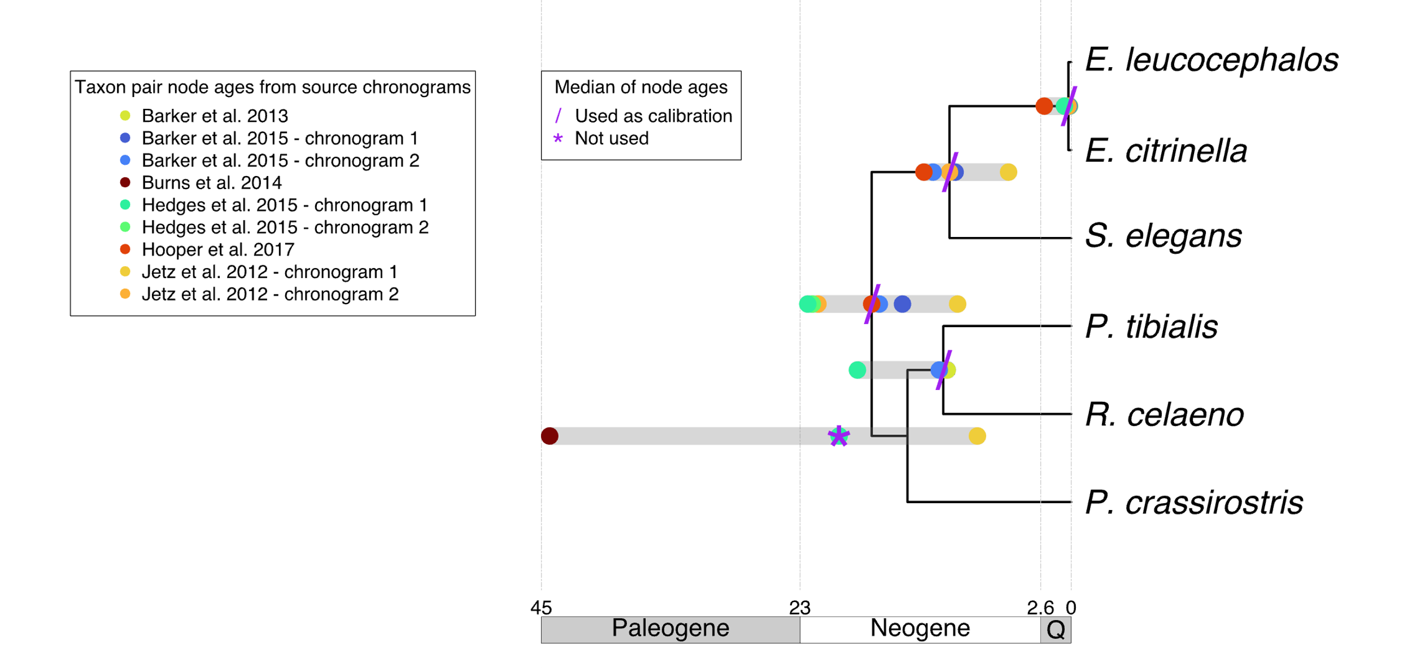
Pheucticus tibialis
Rhodothraupis celaeno
Emberiza citrinella
Emberiza leucocephalos
*Emberiza elegans
Platyspiza crassirostris
a)
P. tibialis
R. celaeno
E. citrinella
E. leucocephalos
E. elegans
P. crassirostris
b)
P. tibialis
R. celaeno
E. citrinella
E. leucocephalos
S. elegans
P. crassirostris
d)
*
*
c)
Hooper et al. 2017
Burns et al. 2014
Barker et al. 2013
Ma
Ma
Ma
Barker et al. 2015
Hedges et al. 2015
Jetz et al. 2012
chronogram 1
chronogram 1
chronogram 1
Ma
Ma
Ma
chronogram 2
chronogram 2
chronogram 2
Ma
Ma
Ma
g)
e) Table 1
f) Table 2
Ma

